Slide 1
LANAC MJERA I TOLERANCIJA U MONTAŽI POTPUNA ZAMJENJIVOST MAKSIMUM-MINIMUM METODA

Slide 2
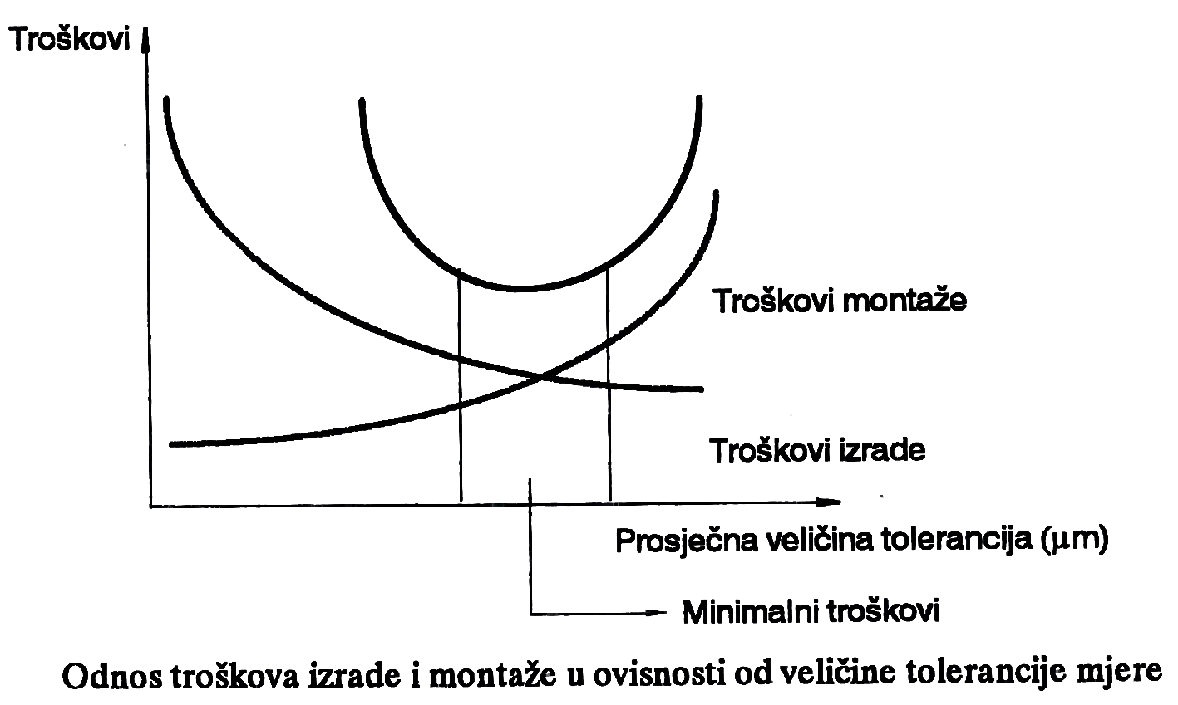

Slide 5
Za prikazani je sklop reduktora potrebno odrediti završnu mjeru i tolerancije. Zadane su mjere i tolerancije pojedinačnih mjera, uz koje se još pojavljuju tolerancije aksijalnog udara na rukavcima vratila.

Slide 7
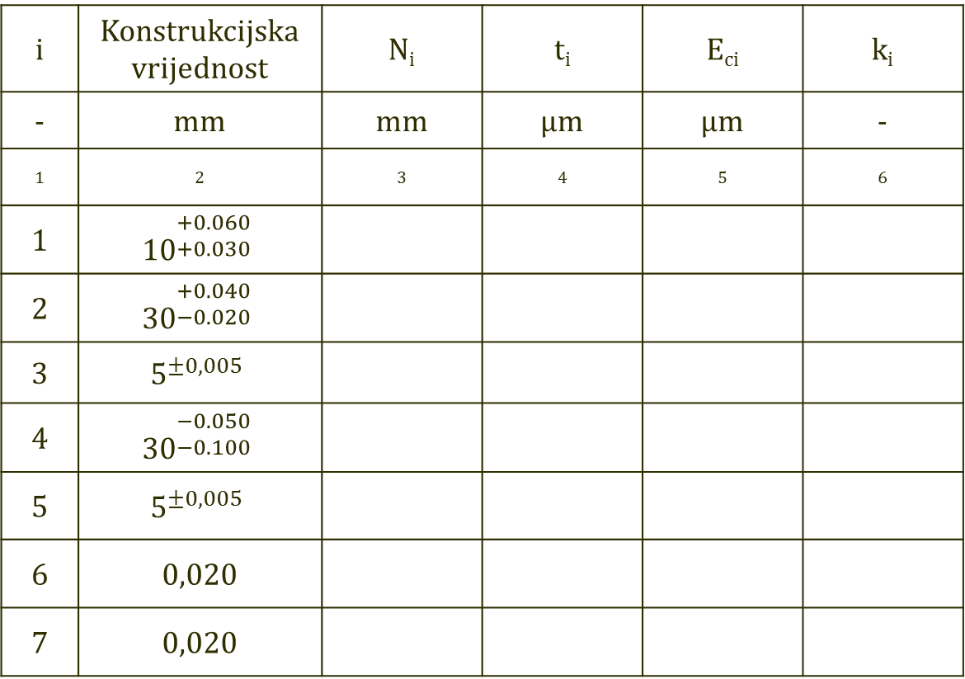
i | Konstrukcijska vrijednost | N_{i} | t_{i} | E_{ci} | k_{i}
- | mm | mm | µm | µm | -
1 | 2 | 3 | 4 | 5 | 6
1 | $${10}^{\begin{matrix}+0.060 \\ +0.030\end{matrix}}$$
2 | $${30}^{\begin{matrix}+0.040 \\ −0.020\end{matrix}}$$
3 | $$5^{±0,005}$$
4 | $${30}^{\begin{matrix}−0.050 \\ −0.100\end{matrix}}$$
5 | $$5^{±0,005}$$
6 | 0,020
7 | 0,020

Slide 8
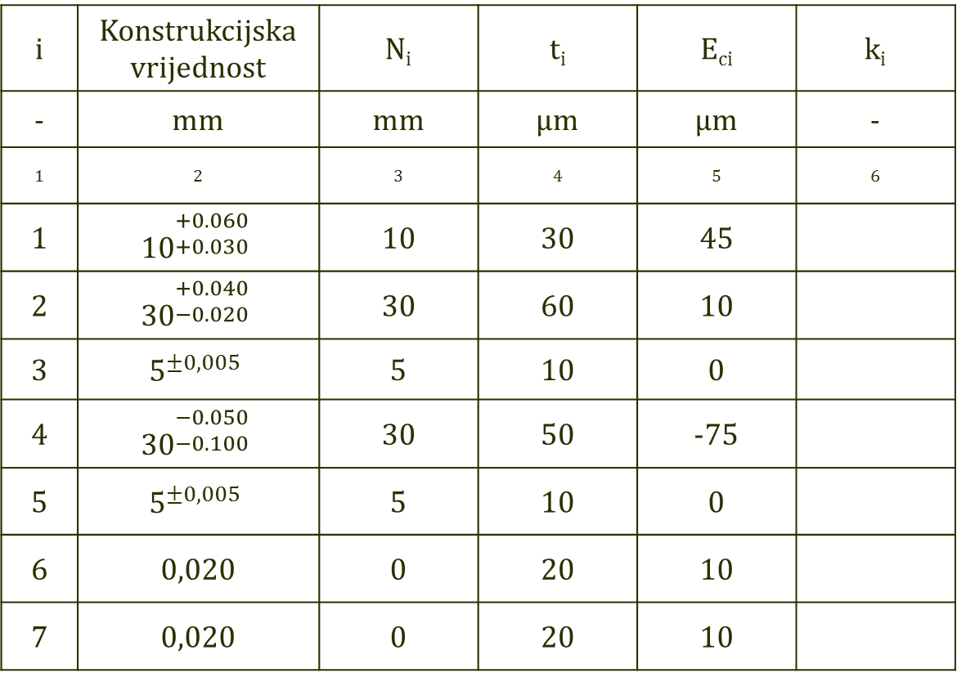
i | Konstrukcijska vrijednost | N_{i} | t_{i} | E_{ci} | k_{i}
- | mm | mm | µm | µm | -
1 | 2 | 3 | 4 | 5 | 6
1 | $${10}^{\begin{matrix}+0.060 \\ +0.030\end{matrix}}$$ | 10 | 30 | 45
2 | $${30}^{\begin{matrix}+0.040 \\ −0.020\end{matrix}}$$ | 30 | 60 | 10
3 | $$5^{±0,005}$$ | 5 | 10 | 0
4 | $${30}^{\begin{matrix}−0.050 \\ −0.100\end{matrix}}$$ | 30 | 50 | -75
5 | $$5^{±0,005}$$ | 5 | 10 | 0
6 | 0,020 | 0 | 20 | 10
7 | 0,020 | 0 | 20 | 10

Slide 9
Lanac mjera

Slide 10
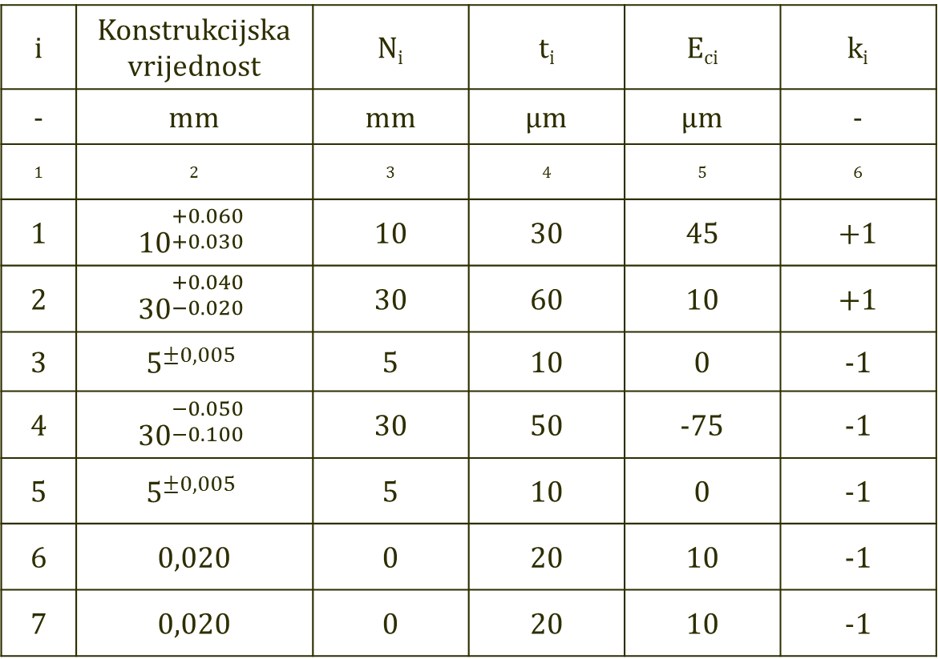
i | Konstrukcijska vrijednost | N_{i} | t_{i} | E_{ci} | k_{i}
- | mm | mm | µm | µm | -
1 | 2 | 3 | 4 | 5 | 6
1 | $${10}^{\begin{matrix}+0.060 \\ +0.030\end{matrix}}$$ | 10 | 30 | 45 | +1
2 | $${30}^{\begin{matrix}+0.040 \\ −0.020\end{matrix}}$$ | 30 | 60 | 10 | +1
3 | $$5^{±0,005}$$ | 5 | 10 | 0 | -1
4 | $${30}^{\begin{matrix}−0.050 \\ −0.100\end{matrix}}$$ | 30 | 50 | -75 | -1
5 | $$5^{±0,005}$$ | 5 | 10 | 0 | -1
6 | 0,020 | 0 | 20 | 10 | -1
7 | 0,020 | 0 | 20 | 10 | -1

Slide 11
Nazivna mjera završne mjere:
$$N_{0}=\sum_{i=1}^{7}{k_{i}∙N_{i}}$$
Završna tolerancija:
$$t_{0}=\sum_{i=1}^{7}{t_{i}}$$
Odstupanje mjere sredine tolerancije za završnu mjeru:
$$E_{C0}=\sum_{i=1}^{7}{k_{i}∙E_{Ci}}$$
Najveća dopuštena završna mjera:
$$N_{0maks}=N_{0}+E_{C0}+\frac{t_{0}}{2}$$
Najmanja dopuštena završna mjera:
$$N_{0min}=N_{0}+E_{C0}−\frac{t_{0}}{2}$$

Slide 12
Nazivna mjera završne mjere:
$$N_{0}=\sum_{i=1}^{7}{k_{i}∙N_{i}=…=0 \left[mm\right]}$$
Završna tolerancija:
$$t_{0}=\sum_{i=1}^{7}{t_{i}=30+60+10+50+10+20+20=200 \left[μm\right]}$$
Odstupanje mjere sredine tolerancije za završnu mjeru:
$$E_{C0}=\sum_{i=1}^{7}{k_{i}∙E_{Ci}=…=110 \left[μm\right]}$$
Najveća dopuštena završna mjera:
$$N_{0maks}=N_{0}+E_{C0}+\frac{t_{0}}{2}=0+110+\frac{200}{2}=210 \left[μm\right]$$
Najmanja dopuštena završna mjera:
$$N_{0min}=N_{0}+E_{C0}−\frac{t_{0}}{2}=0+110−\frac{200}{2}=10 \left[μm\right]$$
$$N_{0}=0^{\begin{matrix}+0,210 \\ +0,010\end{matrix}}\left[mm\right]$$

